Slide 1
CORSO DI PREPARAZIONE ALLA
STESURA DELLA TESI DI LAUREA
IN AMBITO AMMINISTRATIVISTICO
DOTT. CIONI RICCARDO
DOTT.SSA PEDUTO STEFANIA

Slide 2
Il seminario si strutturerà in due parti:
Nella prima parte saranno fornite informazioni di carattere più teorico relative all’ampio ventaglio di tematiche che il diritto amministrativo offre nel suo complesso nelle sue varie declinazioni (sostanziale, processuale, speciale) per la realizzazione di una tesi di laurea,
Nella seconda parte ci concentreremo sugli aspetti più operativi, in particolare:
La scelta dell’argomento della tesi,
Le tipologie di tesi e procedimento di redazione,
La struttura della tesi di laurea,
Come si fa una ricerca bibliografia e l’utilizzo delle banche dati.

Slide 3
Scelta della materia e del Relatore della tesi di laurea:
Si può svolgere la tesi in una materia, in relazione alla quale sia stato sostenuto l’esame di profitto.
Relatore della tesi di Laurea può essere:
a) Professore titolare di uno degli insegnamenti impartiti dal Corso di Laurea magistrale in Giurisprudenza;
b) Professore di altro Corso di Laurea dell’Ateneo, con il quale lo studente/la studentessa abbia sostenuto un esame valido ai fini curriculari, il cui insegnamento non risulti impartito nel Corso di Laurea magistrale in Giurisprudenza.

Slide 4
Alcuni criteri per la scelta della materia e dell’argomento:
Interesse personale per la materia legato a passioni o a esperienze personali;
Prospettive future sul percorso post-laurea;
Sintonia con il Relatore.

Slide 5
Caratteristiche dell’argomento:​
L’argomento su cui si costruirà l’elaborato di tesi, ovviamente concordato col Relatore, dovrà essere né troppo ampio (a causa della eccessiva quantità di materiale con il rischio di avere un risultato incompleto e superficiale) né troppo circoscritto (con la conseguenza della difficoltà nel reperire materiale sufficiente ed il seguente risultato di una tesi sempre incompleta).Si consiglia di partire da un macro-tema tramite una antecedente ricerca ad ampio raggio, individuare alcuni argomenti specifici e di parlarne col proprio Relatore, il quale saprà indirizzarvi nella giusta direzione.​

Slide 6
Prova finale:
Le regole per la prova finale sono contenute negli articoli 13-20 del “Regolamento didattico del CdL in Giurisprudenza”.
La Prova finale del Corso di Laurea magistrale in Giurisprudenza consiste:
a) nella redazione di una tesi di Laurea scritta e nella sua discussione avanti la Commissione per gli esami di Laurea con il conseguimento di 21 CFU; oppure
b) nella redazione di una tesi di Laurea scritta e nella sua discussione avanti la Commissione per gli esami di Laurea con il conseguimento di 15 CFU, previa effettuazione di un tirocinio in Italia o all’estero, per il conseguimento di 6 CFU; oppure
c) nella redazione di una tesi di Laurea scritta e nella sua discussione avanti la Commissione per gli esami di Laurea con il conseguimento di 15 CFU, previo superamento di un esame di profitto aggiuntivo (scelto secondo criterî di congruenza con il piano degli studi), con il conseguimento di 6 CFU.

Slide 7
Commissione di laurea:
La Commissione per gli esami di laurea è nominata dal Direttore del Dipartimento di Giurisprudenza, Studî politici e internazionali.
Gli esami di Laurea sono pubblici.
La Commissione esaminatrice, al termine della presentazione, discute e delibera, in segreto, il voto finale. Nell’assegnare il punteggio, la Commissione per gli esami di laurea deve provvedere alla valutazione:
a) globale dei voti, e delle lodi, ottenuti dal/dalla laureando/a negli esami di profitto curriculari;
b) dei tempi di svolgimento degli studi e delle eventuali ulteriori attività attinenti;
c) dell’elaborato scritto, sul quale verte la discussione del/della laureando/a di fronte alla Commissione per gli esami di laurea;
d) della capacità argomentativa ed espositiva, altresì con riferimento ai quesiti posti dai Componenti la Commissione diversi dal Relatore.

Slide 8
Commissione di laurea:
La Commissione per gli esami di laurea può deliberare, all’unanimità, l’attribuzione della lode, nei soli casi in cui: la carriera curriculare del/della candidato/a presenti il conseguimento di più lodi, soprattutto negli esami di profitto relativi a insegnamenti fondamentali; la tesi di laurea presenti un elevato grado di accuratezza nell’elaborazione e nei risultati raggiunti; la discussione di fronte alla Commissione per gli esami di laurea abbia dimostrato elevata capacità argomentativa ed espositiva del/della laureando/a, altresì con riferimento ai quesiti posti dai Componenti la Commissione diversi dal Relatore.

Slide 9
Tipologie di tesi:
Tesi curricolare: dissertazione che affronta un tema circoscritto e che è accompagnata da una rassegna critica della letteratura e della giurisprudenza sull’argomento.
Tesi di ricerca: dissertazione che richiede una trattazione accurata ed esauriente e che esprime elevate capacità di lavoro in autonomia e riflessione critica.

Slide 10
Principali elementi di distinzione:
Diverso grado di analiticità in base alla tipologia di tesi che andrà ad influire sul tempo relativo alla stesura dell’elaborato (le tempistiche non sono prestabilite, variano in base alle differenti situazioni).
Punteggio massimo:
a) Tesi curricolare: max. 3 punti + media degli esami sostenuti;
b) Tesi di ricerca: max. 7 punti (a.a. di immatricolazione fino al 2017/2018) o 8 punti (a.a. di immatricolazione dal 2017/2018 in avanti) + media degli esami sostenuti.
Completezza della trattazione/Lunghezza dell’elaborato.

Slide 11
Procedimento relativo alla stesura dell’elaborato:
Assegnazione del titolo della tesi (inizialmente anche in bozza);
Raccolta di un’ampia bibliografia sul tema. Indicazione di fonti base da parte del docente (ad esempio si consiglia la lettura dei «classici» quali Giannini, Scoca, Cassese…);
Predisposizione di un indice, modificabile in corso d’opera, da sottoporre al Docente;
Lettura della opere raccolte nella bibliografia;
Parallelamente alla stesura dell’elaborato (consegna periodica al docente);
A stesura completata, richiesta al docente dell’assenso alla presentazione della domanda di Laurea.

Slide 12
Struttura della tesi e linguaggio:
La tesi si compone dei seguenti elementi:
a) Abstract;
b) Indice;
c) Introduzione (presentazione oggetto dello studio);
d) 3/4 capitoli (suddivisi in paragrafi e sottoparagrafi);
e) Conclusioni (riflessione critica sui risultati dello studio);
f) Bibliografia;
g) Ringraziamenti (facoltativi).
Il linguaggio deve essere impersonale e corretto dal punto di vista tecnico-giuridico; si consiglia l’utilizzo di frasi complete ma concise e attenzione agli errori di ortografia.

Slide 13
Abstract:
Esistono diversi tipi di abstract (ad es. descriptive abstract, critical abstract, informative abstract, highlights abstract. Il più comune è l’abstract informativo che ha una lunghezza media tra 150 e 250 parole al massimo). L’abstract deve attrarre l’attenzione del lettore e dare una buona prima impressione. Obiettivi dell’abstract sono: riassumere il contenuto del lavoro, fornire una panoramica dell’argomento trattato, suscitare l’interesse del lettore, dare il massimo di informazioni con il minimo di parole e sviluppare un rapporto di fiducia fra il lettore e l’autore. Si può scrivere o all’inizio della stesura dell’elaborato oppure alla fine.

Slide 14
Indice e capitoli:
Realizzazione di una prima bozza dopo la lettura dei testi di riferimento indicati dal Relatore.
Può essere modificato in corso d’opera.
Suddivisione in capitoli e paragrafi secondo il seguente modello:
Capitolo I - TITOLO
1. Titolo paragrafo.
2. Titolo paragrafo.
3. Titolo paragrafo.
Capitolo II – TITOLO
Ecc…

Slide 15
La raccolta del materiale bibliografico – le enciclopedie:
A seguito dell’individuazione dell’argomento è necessario partire con la ricerca bibliografica. Si dovranno quindi raccogliere dati: normativi, dottrinali e giurisprudenziali sull’argomento prescelto (che dovrà essere ben circostanziato).
Per facilitare la ricerca può essere utile partire dai manuali/trattati e dalle voci delle enciclopedie giuridiche (es. l’Enciclopedia Giuridica Treccani; il Digesto delle Discipline pubblicistiche; l’Enciclopedia del diritto) per poi estendere la ricerca a monografie e saggi di riviste giuridiche partendo proprio dalle citazioni contenute nelle fonti inizialmente consultate, c.d. ricerca a cascata.

Slide 16
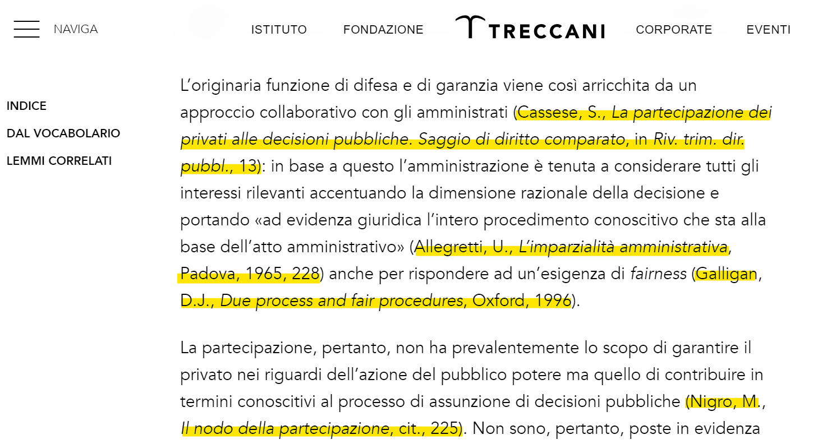
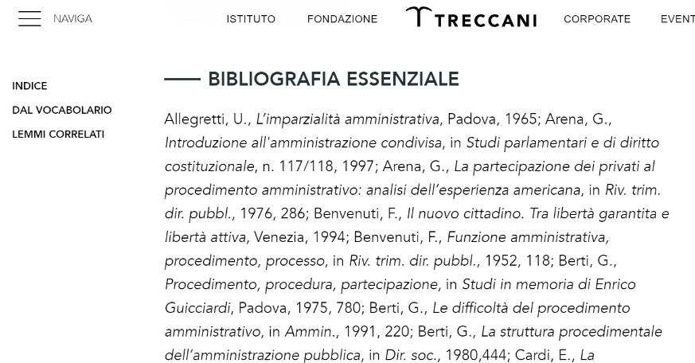
Esempio: ricerca di una voce enciclopedica
Argomento: partecipazione amministrativa → https://www.treccani.it/enciclopedia/partecipazione-dir-amm_%28Diritto-on-line%29/

Slide 17
La raccolta del materiale bibliografico- strumenti utili:
materiale disponibile consultando l’OPAC (catalogo online) del Sistema Bibliotecario Parmense (https://www.biblioteche.unipr.it/it/risorse/sistema-bibliotecario-parmense-e-catalogo-online) dove è possibile fare una ricerca per parola chiave o per titolo dell’opera ed individuare la collocazione della risorsa che ci interessa (in biblioteca oppure nel catalogo online),
banche dati o riviste a cui la nostra biblioteca è abbonata o attraverso la rete internet dell’Ateneo o dal proprio computer attraverso VPN (istruzioni per configurazione e accesso VPN su https://www.biblioteche.unipr.it/it/node/2584)
Catalogo periodici elettronici (SFX): http://sfx-39upr.hosted.exlibrisgroup.com/39upr/journalsearch

Slide 18
La raccolta del materiale bibliografico- strumenti utili:
Le principali banche dati giuridiche disponibili in biblioteca sono: Infolegis, DeJure, DoGi(dottrina giuridica on line), Onelegale e Osservatorio di normativa ambientale.
Le riviste italiane di diritto amministrativo e pubblico principali sono: Il Foro amministrativo, Rivista trimestrale di diritto pubblico, Diritto amministrativo, Diritto processuale amministrativo, Diritto pubblico, Rivista trimestrale degli appalti, Rivista giuridica dell’edilizia, Giornale di diritto amministrativo, Urbanistica e appalti e Le Regioni.

Slide 19
La raccolta del materiale bibliografico- strumenti utili:
Oltre alle banche dati che è possibile consultare in biblioteca, vi sono una serie di risorse online che possono esservi utili nella vostra ricerca:
www.astrid-online.it
https://www.federalismi.it/
https://lexitalia.it/a/
https://www.giustizia-amministrativa.it/
Al contrario, vanno evitati sito o blog sugli argomenti giuridici in quanto carenti di un approccio scientifico.

Slide 20
Come si raccoglie il materiale bibliografico?
Nella raccolta del materiale bibliografico si dovrebbe procedere nel seguente modo:
Catalogare il materiale raccolto in base all’argomento, indicando il capitolo (anche se ancora provvisorio) nel quale avete intenzione di trattare quello specifico argomento,
annotare i numeri delle pagine che consultate,
aggiornare frequentemente la lista del materiale, che andrà poi a comporre la vostra bibliografia.

Slide 21
Note a piè pagina:
Le note devono essere inserite nel documento con la funzione automatica di Word in modo che siano numerate in modo progressivo,
L’apice che indica il numero della nota deve essere inserito prima dei segni d’interpunzione (virgola, punto, punto e virgola) ma sempre dopo i caporali/virgolette.
Esistono diversi tipi di note:
note di riferimento bibliografico: indicano la fonte della citazione,
note di rimando o rinvio: aggiungono ulteriori fonti su un argomento discusso nel testo. I rinvii possono essere interni (ad altre parti della tesi) o esterni (ad altri testi). Si possono usare espressioni come: Cfr., Si rimanda, in senso conforme/difforme
note di contenuto o di discussione: ampliano o specificano un argomento del testo, evitando di appesantirlo e garantendo la fluidità del discorso.

Slide 22
Come si scrive una nota a piè pagina?
Ogni nota deve essere così strutturata:
1) Note inerenti alla dottrina
a) per i volumi: autore, titolo dell’opera, città dell’edizione, casa editrice, anno di pubblicazione, pagine di riferimento. Invece, per le opere monografiche straniere il luogo di edizione precede il nome della casa editrice.
m.s. giannini, diritto amministrativo, Milano, 1970, vol. II, 882.
Espressioni che possono essere usate:
op. cit. a seguito del nome dell’autore per le opere già citate nella trattazione,
Ivi + pag. nel caso in cui un testo sia stato citato nella nota immediatamente precedente,
Ibidem + pag. se le citazioni che si ripetono sono consecutive.

Slide 23
Come si scrive una nota a piè pagina?
b) per le riviste: autore, titolo del saggio, nome della rivista in cui appare, numero del fascicolo, anno di pubblicazione, pagine di riferimento.
r. caridà, v. pupo, Sussidiarietà e ospitalità diffusa degli immigrati: l’esperienza della Regione Calabria, in Le regioni, fasc. 5/6, ottobre-dicembre 2019, 145.
c) per opere collettanee: autore, titolo del saggio, titolo dell’opera collettanea in cui è pubblicato, nome del curatore dell’opera collettanea, anno di pubblicazione, pagine di riferimento.
b. mattarella, Il procedimento, in Istituzioni di diritto amministrativo, a cura di s. cassese, 2012, p. 249
d) per saggi in pagine web: autore, titolo del saggio, pagina web (indicando anche la data di consultazione).
g. arena, Il principio di sussidiarietà orizzontale nell’art. 118 u.c. della Costituzione, in www.amministrazioneincammino.luiss.it (consultato il 20 febbraio 2021).

Slide 24
Come si scrive una nota a piè pagina?
2) note inerenti alla normativa:
I testi normativi, quando citati per la prima volta, vanno indicati con gli estremi completi (es. legge 7 agosto 1990, n. 241), ed è possibile inserire in nota la rubrica dell’atto (es. l. 7 agosto 1990, n. 241, Nuove norme in materia di procedimento amministrativo e di diritto di accesso ai documenti amministrativi); di seguito la citazione può essere abbreviata (es: l. n. 241/1990).
Nel caso in cui venga citato anche l’articolo o il comma di un testo normativo: es. art. 2, comma 2, della l. n. 241/1990. L’eventuale lettera di un articolo va indicata in corsivo: es. art. 10, comma 1, lett. a), della l. n. 241/1990…
Per le abbreviazioni si raccomanda l’uniformità e si consigliano le sigle di seguito riportate: Cost.; l.; d.l.; d.lgs.; d.p.r.; d.m.; d.p.c.m.; t.u.
3) note relative alla giurisprudenza: le sentenze vengono di solito citate in forma abbreviata →
Es.: Corte cost., sent. 209/2015
Es.: Cons. St., IV sez., 22 febbraio 2001 n. 946

Slide 25
Bibliografia:
La strutturazione di un’adeguata bibliografia di riferimento, oltre a dare valore alla propria tesi dal punto di vista scientifico e metodologico consente di evitare di incorrere nel reato di plagio.
Criteri per la redazione della bibliografia: L’indicazione del singolo contributo va redatta nel modo già indicato per la redazione delle note, con due differenze:
nella nota a piè di pagina si inseriesce prima l’iniziale del nome dell’autore e poi il cognome per intero (es. F.G. SCOCA), al contrario, nella bibliografia si indica prima il cognome per intero, seguito poi dall’iniziale del nome (es. SCOCA F.G.);
nelle note si deve indicare la pagina del contributo da cui si è tratta la citazione operata o da cui sono più indirettamente riprese considerazioni utilizzate nella tesi, nella bibliografia si indica solo la pagina d’inizio del saggio, se pubblicato in una rivista o in un’opera collettanea.

Slide 26
Criteri redazionali
Sul piano redazionale, si consiglia di rispettare i seguenti criteri:
Impaginazione:
Margini: 4 cm (superiore); 3,5 cm (inferiore); 3,5 cm (sinistro); 3 cm (destro)
Interlinea: 1,5
Rientro: paragrafo: 1 cm
Numerazione pagine: in basso a destra
Carattere: Times New Roman o Garamond, dimensione 12 o 13 pt
Note: a piè di pagina, con numerazione progressiva, dimensione 10 o 11 pt
Si consiglia comunque rispettare le linee guida fornite dal relatore.

Slide 27
Ulteriori indicazioni utili
Corsivo: I vocaboli stranieri, comprese le citazioni in latino, devono essere scritti in corsivo.
Nomi di enti, associazioni, organizzazioni: vanno indicati per esteso, quando vengono citati per la prima volta, solo con la prima iniziale maiuscola, seguiti dalla sigla fra parentesi, es. Organizzazione mondiale del commercio (Omc). In seguito, può essere utilizzata solo la sigla.
Virgolette e caporali: Per le citazioni di fonti normative, giurisprudenziali o dottrinali si usano i caporali («-»). Le eventuali omissioni all’interno delle citazioni saranno indicate dai tre puntini tra parentesi quadre: […]).

Slide 28
Adempimenti amministrativi e scadenze
La presentazione della domanda di laurea e della consegna dell'elaborato tesi sono esclusivamente online.​
Perentoriamente entro 30 giorni prima dell’inizio della sessione* si deve:​
a) compilare, nella pagina personale di Esse 3,la Domanda di laurea ed effettuare il pagamento del bollettino, secondo le indicazioni presenti alla pagina Domanda di laurea;​ b) compilare il Modulo A44 relativo alla presa visione delle Norme di comportamento da tenersi da parte dei candidati e dei loro familiari, durante le sedute di laurea;​
c) compilare il questionario AlmaLaurea.​ Entro 15 giorni prima dell'inizio della sessione:​
a) aver conseguito tutti i crediti per la laurea, ovvero, aver verbalizzato l'ultimo esame/tirocinio.​
Entro 10 giorni prima dell'inizio della sessione:​
a) effettuare, nella pagina personale di Esse 3, l’upload dell’elaborato di tesi finale e del modello A50 (Autorizzazione del Relatore alla presentazione della tesi di laurea) (vedi istruzioni per l’upload, il formato e il logo) .​
​
Tutte le informazioni concernenti scadenze e modulistica al sito: ​
https://corsi.unipr.it/it/node/8322.

Slide 29
Vi ricordiamo di compilare il questionario di valutazione di questo seminario.

Slide 30
Per informazioni aggiuntive
Potete contattarci ai seguenti indirizzi e- mail istituzionali:
riccardo.cioni@unipr.it
stefania.peduto@unipr.it

